Slide 1
Бухгалтерлік есептің пәні мен әдістері
Лекция 2

Slide 2

Бухгалтерлік есептің пәні және объектілері
Бухгалтерлік есептің пәні болып жалпы түрде шаруашылық субъектісінің шаруашылық қызметі табылады.
Кәсіпорын иелігіндегі шаруашылық құралдары, олардың құрылу көздері және шаруашылық процестері бухгалтерлік есептің объектілері болып табылады.

Slide 3
Бухгалтерлік есеп объектілері
Бух. есеп объектілері
Ұйым ресурстары
Шаруашылық құралдардың құралу көздері бойынша
Шаруашылық құралдардың құрамы (түрлері) бойынша
Шаруашылық процесстер
Дайындау (жабдықтау)
Өткізу (сату)
Өндіріс

Slide 4
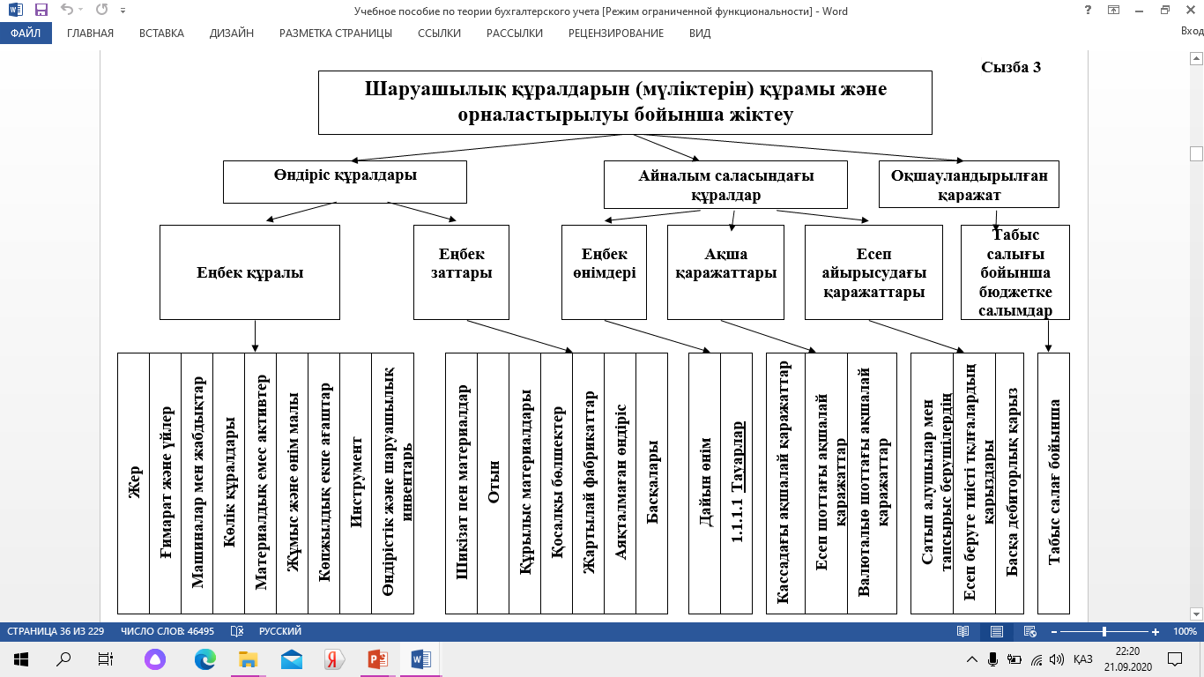

Slide 5
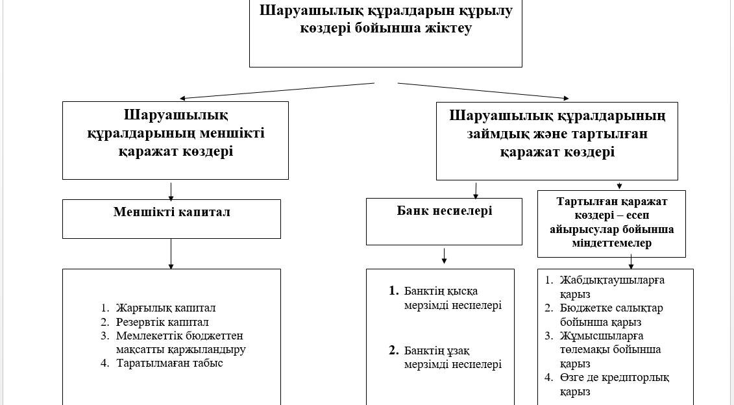

Slide 6
Бухгалтерлік есеп әдісі – бұл олардың көмегімен бухгалтерлік есеп пәні зерттелетін тәсілдер мен әдістердің жиынтығы.
Бухгалтерлік есеп әдісінің элементтері деп аталатын сегіз тәсілдер мен әдістері бар.
Құжаттау
Бухгалтерлік есеп шоттары
Бағалау
Бухгалтерлік баланс
Түгендеу
Екі жақты жазу
Калькуляция
Қаржылық есептілік
Шаруашылық операцияларды тіркеу және оларды жүзеге асыруды бақылау үшін пайдаланады
Шаруашылық операциялардың ағымдағы есебі үшін пайдаланады
Бухгалтерлік есеп обьектілерін құндық өлшеу үшін пайдаланады
Бухгалтерлік есеп ақпараттарын қорытындылық жинақтау үшін пайдаланады

Slide 7
Құжаттандыру – шаруашылық әрекеттерді құжаттардың көмегімен олар жасалған сәтте және сол жерде алғашқы рет тіркеу және бейнелеу.
Құжат бухгалтерлік жазбалар үшін міндетті негіз болып табылады. Әрбір шаруашылық әрекетіне ол жасалған сәтте құжат жасалады, онда құжаттың атауы, әрекеттің мазмұны, оның жасалған күні, өлшем бірлігі, әрекетк жауапты адамдардың қойған қолдары көрсетіледі. Дұрыс толтырылған құжаттар бухгалтерлік жазулардың заң кұшін қамтамасыз етеді.
Түгендеу – шаруашылық құралдардыңнақты қолда барын анықтау және алынған мәліметтерді бухгалтерлік есеп мәліметтерімен салыстыру. Бұл шаруашылық субъектісі мүлкінің сақтығына бақылау жасау тәсілі болып саналады және бухгалтерлік есеп деректерінің растығын қамтамасыз ету мақсатымен жүргізіледі.
Бухгалтерлік баланс – шаруашылық субъектісі мүлкі мен олардың құрылу көздерін ақшалай бағада белгілі бір күнге экономикалық топтастырудың әдісі. Ол әдетте айдың 1-күніне топтастырылады.

Slide 8
Бағалау – бухгалтерлік есеп объектілерін ақшалай және құндық түрде көрсету тәсілі. Бағалау шаруашылық құралдары және олардың құрылу көздері туралы жалпылама деректерді алу үшін бухгалтерлік есепте ақшалай көрсеткіштерді міндетті түрде пайдаланумен байланысты.
Калькуляция – шығындарды топтастыру мен сатылып алынған материалдық құндылықтардың, әзірленген өнімдер мен атқарылған жқмыстардың өзіндік құнын анықтау әдісі.
Бухгалтерлік шоттар – кәсіпорын мүлкінің және олардың құрылу көздерінің құрамында болып жататын өзгерістерді ағымда есепке алу үшін арналған. Мүліктердің әрбір түрі мен олардың құрылу көздеріне жеке шот ашылады. Мысалы,
- 1020 «Есеп айырысу шотындағы қолма-қол ақшалар»
- 1010 «Кассадағы ұлттық валютамен берілетін қолма-қол ақшалар»
Екіжақты жазу - шаруашылық әрекеттерді бір мезгілде бірдей сомада екі шотта көрсету, яғни әрбір шаруашылық әрекеті екі рет тең сомамен бір шоттың дебетінде және басқа шоттың кредитінде жазылады. Мысалы, жұмысшылар мен қызметкерлердің төлемақысын беру үшін есепшоттан кассаға 25 000 теңге ақша қаражаты алынды.
Есеп беру – кәсіпорынның белгілі бір кезеңдегі өндірістік-шаруашылық және қаржы қызметтерін сипаттайтын көрсеткіштердің арнайы кестелерге топтастырылған жүйесі.

